Slide 1
Konkurentno programiranje

Slide 2
Paralelni i distribuirani sistemi
Paralelni sistem => više procesa komuniciraju jedan sa drugim kroz dijeljenu memoriju
Distribuirani sistem => računarski sistem koji sadrži više procesora povezanih računarskom mrežom

Slide 3
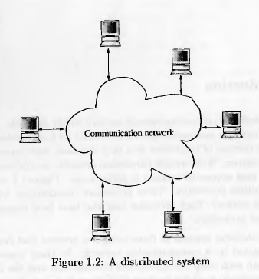
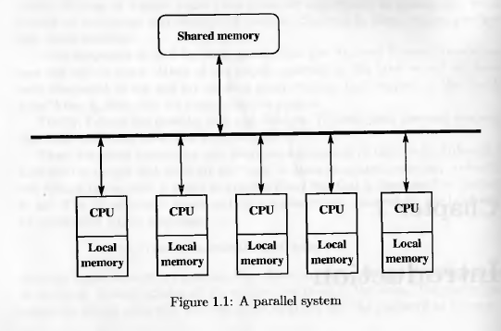
Paralelni i distribuirani sistemi

Slide 4
Paralelni i distribuirani sistemi
Ako imamo fizički sistem u kojem procesori dele memoriju, lako je simulirati poruke.
Ako imamo fizički sistem u kojem su procesori povezani mrežom, moguće je simulirati deljenu memoriju.
Paralelni hardverski sistem može da pokreće distribuirani softver i obrnuto.

Slide 5
Paralelni i distribuirani sistemi
Zašto sistem ne bi bio potpuno paralelan?
Skalabilnost: Distribuirani sistemi su po prirodi mnogo skalabilniji od paralelnih sistema. U paralelnim sistemima deljena memorija postaje usko grlo kada se poveća broj procesora.
Modularnost i heterogenost: Distribuirani sistem je fleksibilniji jer se jedan procesor može lako dodati ili ukloniti. Štaviše, taj procesor može biti potpuno drugačijeg tipa od postojećih procesora.
Deljenje podataka: Distribuirani sistemi omogućavaju deljenje podataka, kao u distribuiranim bazama podataka. Tako više organizacija može deliti svoje podatke jedni sa drugima.
Deljenje resursa: Distribuirani sistemi omogućavaju deljenje resursa. Na primer, skup i specijalizovan procesor može biti deljen između više organizacija.
Geografska struktura: Geografska struktura aplikacije može biti po prirodi distribuirana. Mala propusnost komunikacionih kanala može primorati na lokalnu obradu. Ovo je naročito slučaj kod bežičnih mreža.
Pouzdanost: Distribuirani sistemi su pouzdaniji od paralelnih sistema jer kvar jednog računara ne utiče na dostupnost ostalih.
Niska cena: Dostupnost mreža sa velikom propusnošću i jeftinih radnih stanica takođe pogoduje distribuiranom računarstvu iz ekonomskih razloga.

Slide 6
Paralelni i distribuirani sistemi
Zašto sistem ne bi bio samo distribuiran?
Obično je brže samo ažurirati dijeljenu memoriju nego poslati poruku drugom procesu.

Slide 7
Kako će aplikacija biti organizovana
Programi se pišu koristeći multithreaded distribuirane objekte.
Aplikacija se sastoji od više „teških“ procesa (heavyweight), koji komuniciraju porukama ili udaljenim pozivima metoda.
Svaki težak proces sadrži mnogo „lakih“ procesa (lightweight) – niti (threads).
Distribuirani sistem: kada postoji više procesa/niti koji dele podatke.
Paralelni sistem: kada se fokusira na jedan proces sa više niti.
Distribuirani objekti:
Logički jednostavniji, objektno-orijentisani pristup.
Podaci u udaljenim objektima dostupni su samo preko eksplicitnih poruka.
Podržavaju ponovnu upotrebu i jednostavnost dizajna.
Multithreading u objektima omogućava efikasnije servise (npr. servere).
Velike strukture podataka bolje je podeliti između više procesa radi efikasnosti.

Slide 8
Zahtjevi od distribuiranog sistema
Otoprnost na padove: Sistem treba da nastavi rad u slučaju da dođe do greške na jednoj ili više komponenti
Transparentnost: Poželjno bi bilo da korisnik nije opterećen detaljima o distribuiranom sistemu.
Fleksibilnost: Mogućnost da komunicira sa drugim sistemima i servisima
Skalabilnost: Mogućnost dodavanja novih čvorova u sistem kako bi se povećale performanse

Slide 9
Programi, procesi i niti (threadovi)
Program - skup instrukcija
Pokretanjem programa kreira se jedan ili više procesa
Memorijsku sliku procesa predstavlja:
code
data
heap
stack
Kada više “procesa” dijele adresni prostor za code i data sekciju onda govorimo o threadovima (nitima).

Slide 10
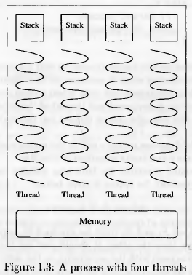
Proces i niti

Slide 11
Niti kontrole
Nit kontrole (thread) je sekvenca koraka koji se izvršavaju sukcesivno
U većini tradicionalnih programskih jezika postoji samo jedna nit kontrole
Kod višenitnog programiranja (multi-threading) se simultano izvršava više niti koje mogu imati neke zajedničke podatke
Od unikatnih resursa imaju poseban identifikator niti (engl. thread ID), posebnu vrijednost programskog brojača i poseban stek. Mnogi moderni softverski paketi su višenitni: programi za prikazivanje Web stranica, programi za obradu teksta itd.
Višenitni program se može izvršavati:
Konkurentno – ne pretpostavlja postojanje više procesora
Paralelno – pretpostavlja postojanje više procesora koji omogućavaju stvarni paralelizam

Slide 12
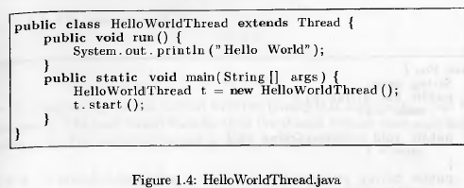
Niti kontrole

Slide 13
Prednosti višenitnih programa
Višenitna tehnika omogućava interaktivnim aplikacijama da nastave rad, čak i kada je dio programa blokiran ili izvršava neku dugotrajnu operaciju.
Na primjer, višenitni Web čitač može da nastavi interakciju s korisnikom u jednoj niti, dok druga nit simultano učitava neku veliku sliku sa Interneta, treća sljedeću sliku itd.
Ogleda se u dijeljenju prostora i resursa kao i uštedi vremena koje takođe drastično utiče na performanse. Niti dijele memoriju i sve ostale resurse koji pripadaju istom procesu.
Niti se mogu istovremeno izvršavati, svaka na različitom procesoru.

Slide 14
Process vs thread
Svaki proces se nalazi u posebnom memorijskom prostoru, tako da je komunikacija između procesa prilično složena i ograničena. Sa druge strane, niti dijele isti adresni prostor u okviru jednog procesa i komunikacija između njih je dosta jednostavnija u odnosu na komunikaciju između procesa.
Radom sa više procesa upravlja operativni sistem, dok radom sa više niti upravlja Java okruženje.

Slide 15
Kreiranje i kontrola rada niti
Nasljeđivanjem klase Thread
Nakon kreiranja, nit se može:
Konfigurisati (postavljanjem prioriteta, imena,...)
Pokrenuti (pozivom metode start)
Metod start aktivira novu nit kontrole
Okruženje (virtuelna mašina, tj. JVM thread scheduler) pokreće run metod aktivne niti
Standardni metod Thread.run() ne radi ništa
Metod run treba da bude redefinisan u korisničkoj klasi koja nasljeđuje klasu Thread
Ako bi se direktno pozivao run metod, taj kod bi izvrsavala trenutna nit, jer nova nit ne bi bila dodijeljena JVM thread scheduler-u
Kada se run metod niti zavši, završava se i izvršavanje te niti kontrole
Metod run ne može da baca izuzetke
Problem ovog načina kreiranja niti je što je u Java-i dozvoljeno samo jednostruko nasljeđivanje

Slide 16
Kreiranje i kontrola niti
Implementacija interfejsa Runnable
Interfejs Runnable je apstrakcija koncepta aktivnog objekta
Aktivni objekat izvršava neki kod konkurentno sa drugim takvim objektima
Ovaj interfejs deklariše samo metod run
Klasa Thread implementira Runnable
Klasa u Java-i može implementirati više interfejsa, čime je problem kod prethodnog načina kreiranja niti riješen
Kada se kreira objekat klase koja implementira interfejs Runnable potrebno je kreirani objekat proslijediti konstruktoru klase Thread

Slide 17
Zadaci:
Napisati Java klasu koja omogućava paralelnu pretragu u nizu celih brojeva. Klasa treba da obezbedi sledeću static metodu:
public static int parallelSearch(int x, int[] A, int numThreads)
Ova metoda kreira onoliko niti koliko je određeno parametrom numThreads, deli niz A na isti broj delova i svakoj niti dodeljuje jedan deo niza da u njemu sekvencijalno traži vrednost x. Ako neka nit pronađe x, metoda vraća indeks i takav da je A[i] = x. U suprotnom, metoda vraća –1.

Slide 18
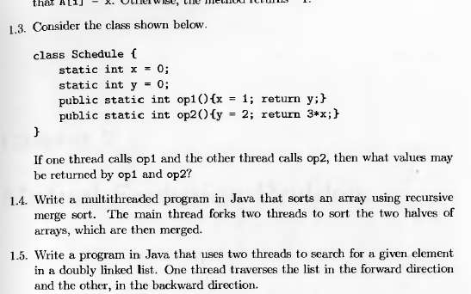
Zadaci

Slide 19
Konstruktori klase Thread
public Thread(Runnable cilj) - konstruiše novu nit koja koristi metod run() objekta na koji pokazuje cilj
public Thread(Runnable cilj, String ime) - isto kao i gornji, uz specificiranje imena niti
public Thread(ThreadGroup grupa, Runnable cilj) - konstruiše novu nit u specificiranoj grupi niti

Slide 20
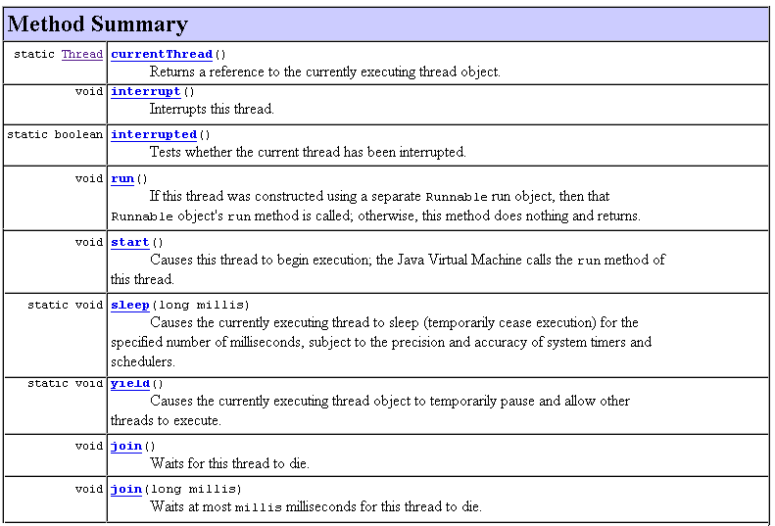
Metode u klasi Thread

Slide 21
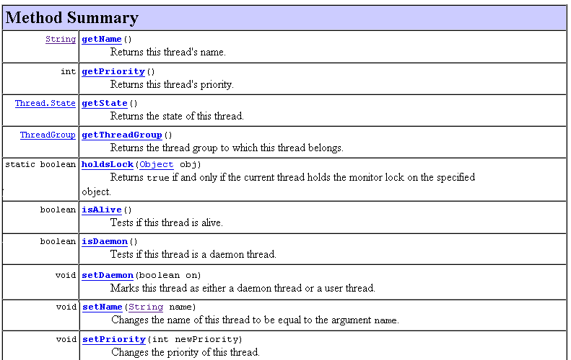
Metode u klasi Thread

Slide 22
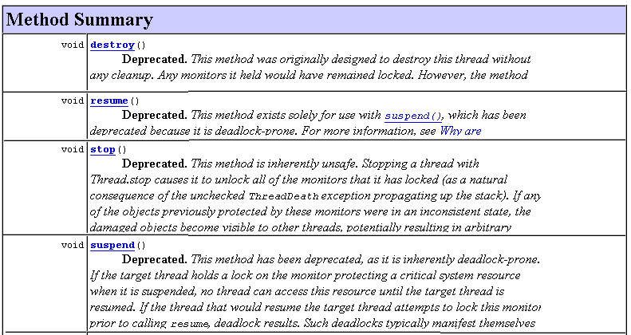
Metode u klasi Thread

Slide 23
Završavanje niti
Preporučen način za eksplicitno zaustavljanje niti (umjesto stop)
Nit u nekoj petlji metode run() ispituje uslov kraja
Ako nit utvrdi da je zadovoljen uslov kraja, sama završi metod run

Slide 24
Suspendovanje i reaktiviranje niti
U prvoj verziji jezika Java, niti su se mogle eksplicitno:
suspendovati (metod suspend)
reaktivirati (metod resume)
zaustaviti (metod stop)
Sva tri metoda su zastarjela i ne preporučuje se njihovo korišćenje
Nit se može samosuspendovati (uspavati) pomoću metode sleep()

Slide 25
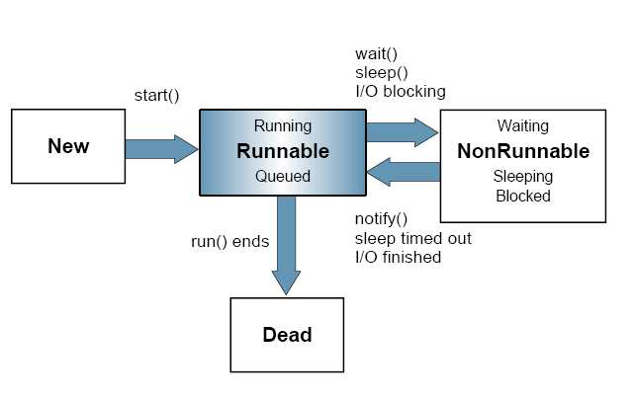
Životni ciklus niti

Slide 26
Prekidanje niti
Niti se može poslati signal prekida
Ako se za nit koja je u blokiranom stanju (metode sleep, wait, join) pozove metod interrupt()
Nit se deblokira (izlazi iz metode u kojoj se blokirala)
Prekinuta nit prima izuzetak InterruptedException

Slide 27
Čekanje da druga nit završi
Nit može čekati da druga nit završi pozivom join() te druge niti
Kada nit završi, njen objekat ne nestaje, tako da se može pristupiti njegovom stanju
Oblici metode join:
public final void join() throws InterruptedException - neogrančieno čekanje na određenu nit da završi
public final void join(long ms) throws InterruptedException - čekanje na određenu nit da završi ili na istek zadatog vremena u milisekundama

Slide 28
Zadaci
Napisati program koji štampa poruku “You have 5 seconds to enter your name”. Nakon toga se očekuje od korisnika da unese ime. Ako korisnik ne unese ime u roku od 5s, ispisati poruku “Time is up” i prekinuti rad programa. Ako unese ime, ispisati poruku Hello imeKorisnika.

Slide 29
Prioriteti niti
Nit najvećeg prioriteta će se izvršavati i sve niti tog prioriteta će dobiti procesorsko vrijeme
Niti manjeg prioriteta:
garantovano se izvršavaju samo kada su niti većeg prioriteta blokirane
mogu se izvršavati i inače, ali se ne može računati na to
Prioritete treba koristiti samo da bi se uticalo na politiku raspoređivanja iz razloga efikasnosti
Korektnost algoritma ne smije biti zasnovana na prioritetima

Slide 30
Prioriteti niti
Inicijalno, nit ima prioritet niti koja ju je kreirala
Prioritet se može promijeniti koristeći:
threadObject.setPriority(value)
Vrijednosti su između:
Thread.MIN_PRIORITY i
Thread.MAX_PRIORITY
Standardan prioritet za podrazumijevanu nit je
Thread.NORM_PRIORITY
Prioritet niti koja se izvršava se može mijenjati u bilo kom trenutku
Metod getPriority() vraća tekući prioritet niti

Slide 31
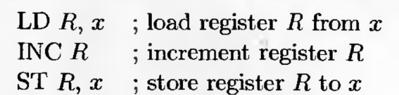
Race hazard
Dva procesa P1 i P2
Oba procesa izvršavaju x = x + 1
Ako je početna vrijednost x = 0
Očekivana konačna vrijednost je x = 2
Ako operacije nisu atomične

Slide 32
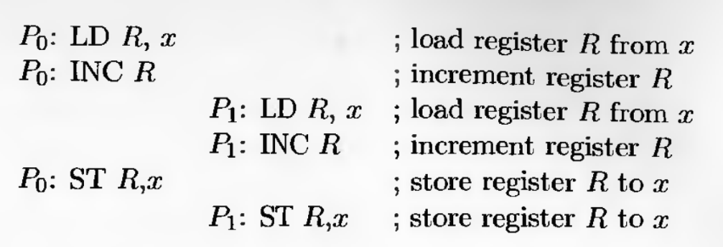
Race hazard

Slide 33
Race hazard
Race hazard je efekat do kojeg dolazi kada dvije ili više niti mogu da modifikuju i čitaju iste podatke
Rješenje ovog problema je sinhronizacija niti
Sinhronizacija niti treba da obezbijedi samo jednoj niti ekskluzivan pristup podacima u određenom segmentu koda

Slide 34
Race hazard
Atomična operacija - operacija koja se izvršava u potpunosti, bez mogućnosti da bude prekinuta ili delimično vidljiva drugim procesima.

Slide 35

Sinhronizacija
Sinhronizacija zasnovana na bravi

Slide 36
Petersonov Algoritam
Boolean promjenjiva
ako je false => program može da uđe u kritičnu sekciju
ako je true => program ne može da uđe u kritičnu sekciju dok ne postane true

Slide 37
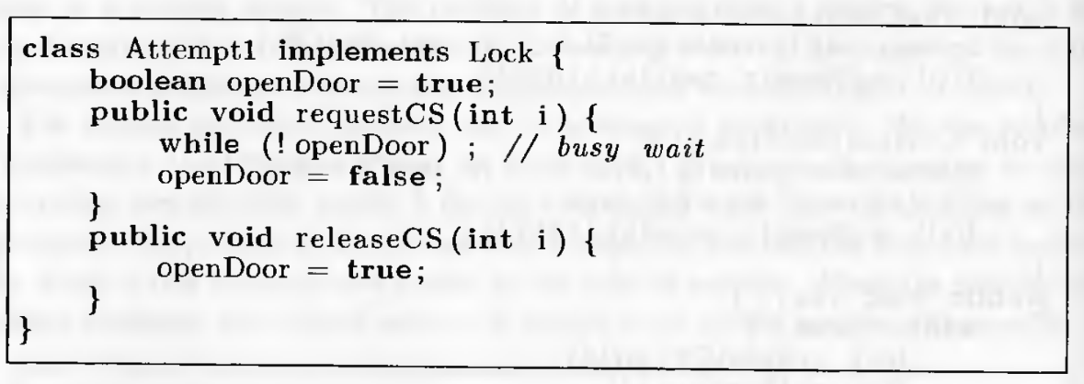
Petersonov Algoritam (Pokusaj 1)
Problem!
Provjera da li promjenjiva postavljena na true i postavljanje na false nije atomična operacija

Slide 38
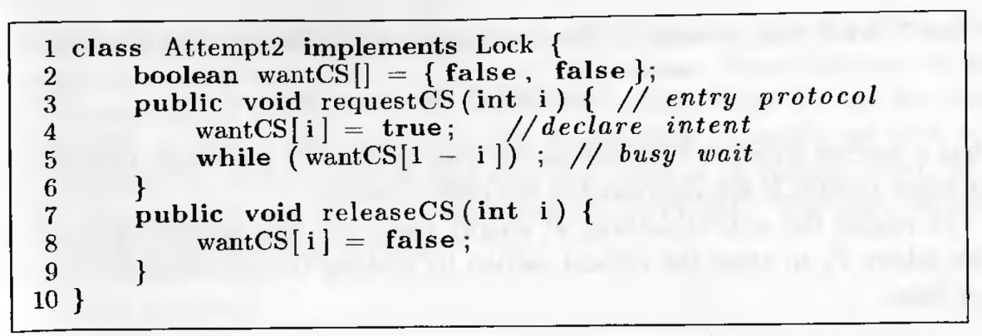
Petersonov Algoritam (Pokusaj 2)
Problem!
Moguće je da P0 postavi wantCS na true, i P1 postavi wantCS na true istovremeno
Dobijamo beskonačnu petlju.

Slide 39
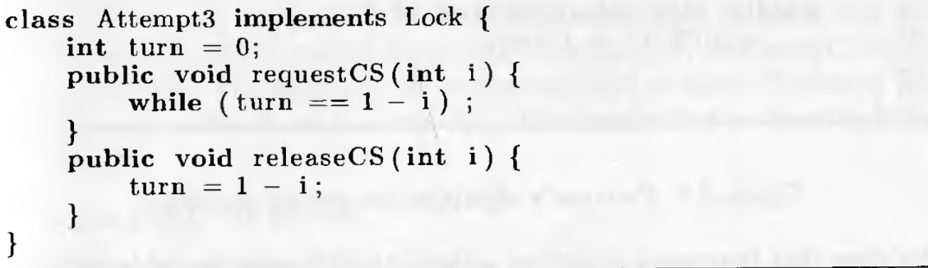
Petersonov Algoritam (Pokusaj 3)
Ako oba Procesa pokušaju da uđu u kritičnu sekciju jedan od njih će uspjeti da uđe
Samo jedan proces se može naći u kritičnoj sekciji
Problem!
Ako P1 nema potrebe da ulazi u kritičnu sekciju, P0 nikada neće moći da se izvrši
volatile - promjenjiva
private volatile int turn;
Više threadova će mijenjati ovu promjenjivu
Ako ne postavimo volatile, moguće je da promjene ostanu u registru, i ne budu sinhronizovane u radnu memoriju

Slide 40
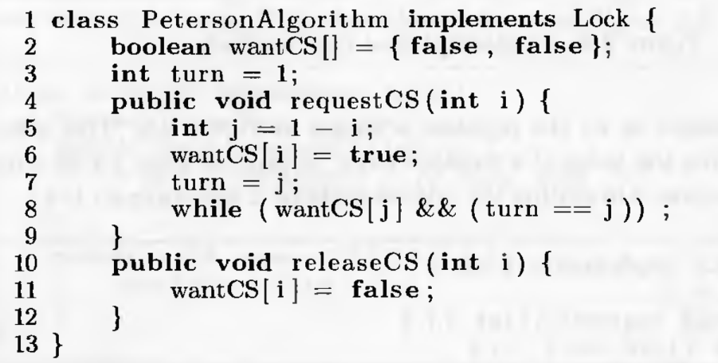
Petersonov Algoritam

Slide 41
Petersonov Algoritam
Međusobno isključivanje (Mutual exclusion): Dva procesa ne mogu biti istovremeno u kritičnoj sekciji.
Napredak (Progress): Ako jedan ili više procesa pokušavaju da uđu u kritičnu sekciju, a nijedan proces se trenutno ne nalazi u kritičnoj sekciji, tada bar jedan od tih procesa uspeva da uđe u kritičnu sekciju.
Bez izgladnjivanja (Starvation-freedom): Ako proces pokušava da uđe u kritičnu sekciju, on će to na kraju i uspjeti.

Slide 42
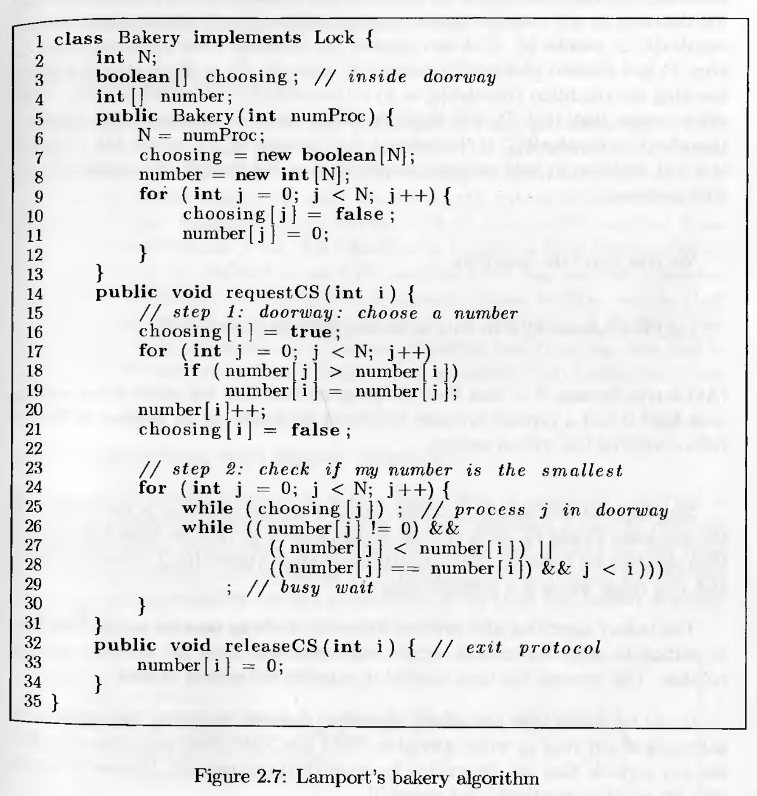
Lamportov Pekarski Algoritam

Slide 43
Lamportov Pekarski Algoritam
Algoritam garantuje:
Mutual exclusion
Progress
Starvation-freedom
Algoritam ima složenost O(N) po procesu ako nema čekanja
Potrebno je koristiti time stampove za koje ne znamo koliko veliki mogu da postanu

Slide 44
Sinhronizacija
Rješenje neizvjesnosti trke u Java-i postiže se sinhronizacijom zasnovanoj na bravi
Dok objektu pristupa jedna nit, objekat se zaključava da spriječi pristup druge niti
Modifikator metoda synchronized aktivira mehanizam pristupa preko brave
Kada nit zaključa objekat samo ta nit može da pristupa objektu
Ako jedna nit pozove sinhronizovan metod objekta ona dobija ključ brave objekta
Druga nit koja pozove sinhronizovan metod istog objekta biće blokirana
Druga nit će se deblokirati tek kada prethodna nit napusti sinhronizovani metod
Konstruktor ne treba da bude sinhronizovan jer se on izvršava u jednoj niti dok objekat još ne postoji pa mu druga nit ne može pristupiti

Slide 45
Primjer sinhronizacije
Klasa Racun je napisana da živi u okruženju sa više niti:
class Racun {
private double stanje;
public Racun(double pocetniDepozit)
{ stanje = pocetniDepozit; }
public synchronized double citajStanje()
{ return stanje; }
public synchronized void promijeniStanje(double iznos)
{ stanje += iznos; }
}
Sinhronizovan metod promijeniStanje obavlja get-modify-set sekvencu
Ako više niti pristupaju objektu klase Racun konkurentno stanje objekta je uvek konzistentno

Slide 46
Sinhronizacija statičkih metoda klase
Zajedničke metode klase rade nad bravom klase (ne bravom objekta)
Brava klase nema nikakav efekat na objekte te klase
jedna nit može da izvršava sinhronizovani statički
dok druga može da izvršava sinhronizovani nestatički metod

Slide 47
Sinhronizovane naredbe
Način sinhronizacije koda bez pozivanja sinhronizovanog metoda nekog objekta
Opšti oblik:
synchronized (izraz) naredba //naredba je obino blok
Sinhronizovana naredba zaključava objekat na koji upućuje rezultat izraz
Primer:
Metod zamjenjuje svaki element niza njegovom apsolutnom vrijednošću:
public static void abs(int [] niz) {
synchronized (niz) {
for (int i=0; i<niz.length; i++)
{if (niz[i]<0) niz[i]=-niz[i];}
}
}

Slide 48
Sinhronizacija i nasljeđivanje
Kada se redefiniše metod u izvedenoj klasi:
osobina synchronized neće biti naslijeđena
redefinisani metod može biti sinhronizovan ili ne bez obzira na odgovarajući metod natklase
Novi nesinhronizovani metod neće ukinuti sinhronizovano ponašanje metoda natklase
Ako novi nesinhronizovani metod koristi super.m() objekat će biti zaključan za vrijeme izvršavanja metoda m() natklase

Slide 49
Korišćenje postojeće klase
Želimo da u okruženju sa više niti koristimo klasu koja je već projektovana za sekvencijalno izvršavanje u jednoj niti (ima nesinhronizovane metode)
Dva su moguća rješenja:
Kreirati izvedenu klasu sa sinhronizovanim redefinisanim metodama i prosleđivati pozive koristeći super
Koristiti sinhronizovanu naredbu za pristup objektu
Prvo rješenje je bolje jer ne dozvoljava da se zaboravi sinhronizacija naredbe za pristup

Slide 50
Komunikacija između niti
Komunikacija između niti se vrši korišćenjem metoda wait i notify
Metod wait omogućava čekanje dok se neki uslov ne zadovolji
Metod notify javlja onima koji čekaju da se nešto dogodilo
Metodi wait i notify su definisani u klasi Object i nasljeđuju se u svim klasama
Pozivaju se samo iz sinhronizovanih metoda

Slide 51
Komunikacija između niti
wait u atomičnoj (neprekidivoj) operaciji suspenduje nit i oslobađa bravu objekta
Kada se nit ponovo pokrene nakon što je stigao notify brava se ponovo zaključava
Test uslova treba uvek da bude u petlji
Metod notify budi samo jednu nit i to onu koja je najduže čekala
Za buđenje svih niti koje čekaju treba koristiti metod notifyAll()

Slide 52
Oblici funkcija wait i notify
public final void wait(long ms)throws InterruptedException
// ms - vrijeme čekanja [ms]
// ms=0 . neograničeno čekanje signala
public final void wait(long ms, int ns) throws InterruptedException
//ns - nanosekunde u opsegu 0-999999
public final void wait() throws InterruptedException
// ekvivalent za wait(0)
public final void notify()
// signalizira događaj (notifikuje) tačno jednu nit
// ne može se izabrati nit kojoj će biti poslat signal
public final void notifyAll()
// šalje se signal svim nitima koje čekaju

Slide 53
Runtime klasa
Runtime klasa se koristi za komunikaciju sa Java Runtime Environment
U njoj se nalaze metode za pozivanje drugih procesa, pozivanje garbage collector-a, itd.
Runtime je singleton klasa
Instaca se dobija pozivom metode getRuntime()
https://docs.oracle.com/en/java/javase/11/docs/api/java.base/java/lang/Runtime.html

Slide 54
Thread Pool
Idealno bi bilo da se svaki korisnički zahtjev dodijeli posebnom procesu (tredu) koji će ga obraditi
Ovakav pristup ima velike nedostatke:
Vrijeme potrebno za kreiranje i ubijanje ovih procesa je značajno
Može se prepuniti RAM i oboriti server
Thread Pool je grupa tredova koji opslužuju korisničke zahtjeve i mogu se iznova koristiti

Slide 55
Thread Pool
Kada dođe jedan zahtjev, bira se jedan tred iz ThreadPool-a koji ce ga obraditi
Ako su svi tredovi zauzeti prilikom dolaska novog zahtjeva, taj zahtjev se smješta u red za čekanje i biće obrađen čim se neki od tredova oslobodi
Logika za opsluženje zahtjeva mora biti implementirana u klasama koje implementiraju interfejs Runnable

Slide 56
Vrste Thread Pool-ova
Fixed Thread Pool
Ograničen broj tredova
Svi zahtjevi koji se ne mogu obraditi smještaju se u red za čekanje
Ako ima previše zahtjeva i redova za čekanje, može se zagušiti memorija računara
Cached Thread Pool
Kreiraju se novi tredovi, ako su ostali zauzeti
Ovaj pool je na startu prazan
Maksimalni broj tredova je Integer.MAX_VALUE (ovo je izuzetno veliki broj tredova i moramo biti obazrivi)
Ako je tred neaktivan jedan minut, biće obrisan
Single Thread Pool
Ovaj pool ima samo jedan thread
Programer može kreirati sopstvenu vrstu Thread Pool-a ako nijedan od predefinisanih nije odgovarajući

Slide 57
Mogući problemi sa Thread Pool-ovima
Deadlock – kao i u svim multitreding programima ovo je odgovornost programera
Thread leakage – ako neki od tredova iz pool-a baci Exception koji nije hendlovan, taj tred se gubi iz pool-a i neće se moći koristiti
Thread starvation - ako je broj tredova u pool-u veći nego što je stvarno potrebno

Slide 58
Problem proizvođač-potrošač
Problem opisuje dva procesa, proizvođača i potrošača koji dijele zajednički bafer (implementiran kao red), fiksne veličine. Posao proizvođača je da generiše podatke i stavlja ih u bafer, a posao potrošača je da istovremeno uzima artikle iz bafera. Problem se sastoji u obezbjeđivanju da proizvođač ne doda artikal u puni bafer, a da potrošač ne pokuša da uzme artikal iz praznog bafera.

Slide 59
Problem filozofa
N filozofa sjedi za okruglim stolom i obavljaju samo tri različite aktivnosti: razmišljaju, jedu i odmaraju. Na stolu se nalazi N tanjira sa beskonačnom količinom hrane i N viljuški (između svaka dva tanjira po jedna). Da bi mogao da jede filozofu su potrebne i viljuška sa lijeve i viljuška sa desne strane njegovog tanjira. Nakon što završi sa obrokom, filozof vraća viljuške na sto i određeno vrijeme provede u razmišljanju, nakon čega se opet vraća da jede i tako u krug. Implementirati algoritam koji simulira opisanu situaciju i sprječava deadlock. Obavezno napisati klasu iz koje se pokreće simulacija. Štampati poruku kada filozof čeka da se oslobodi viljuška, kada filozof uzme određenu viljušku, kao i kada je oslobodi. Takođe, štampati poruku kada filozof jede, kada razmišlja i kada odmara. Svi vremenski intervali mogu biti uzeti proizvoljno.

Slide 60
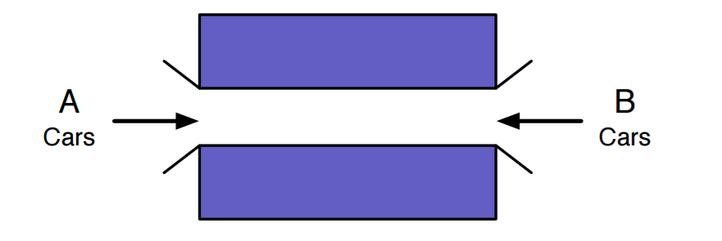
Problem mosta
Most sa jednom trakom povezuje dva grada. Automobili iz oba grada koriste taj most kako bi prešli u drugi grad. Most može postati blokiran ako se auta iz oba pravca istovremeno nađu na mostu. Napisati algoritam koji sprečava deadlock. (Jako čest problem, npr. u dijeljenim bazama podataka)

